Slide 1


Етикет і правила безпечного електронного листування
Адресна книга

Slide 2

Сьогодні на уроці ви дізнаєтесь про:
адресну книгу та список контактів;
створення та використання списків розсилання;
етикет електронного листування;
правила безпечного користування електронною поштою.

Slide 3

Адресна книга
Для зберігання поштових адрес, на які ви надсилаєте традиційні паперові листи та вітальні листівки, люди використовували спеціальні записники.
Під час електронного листування також зручно зберігати адреси для листування у спеціальному електронному записнику. Такий записник називають адресною книгою.

Slide 4
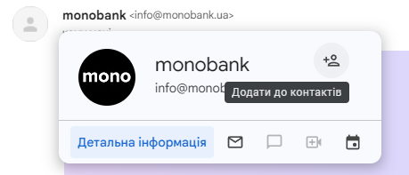
Адресна книга
Адресна книга призначена для зберігання контактів даних про осіб, з якими спілкується користувач: імен, адрес електронних поштових скриньок, інших особистих даних. Порожня адресна книга створюється автоматично після створення електронної поштової скриньки.
Користувач може додати дані осіб, з якими вже листувався, до власної адресної книги списку Мої контакти. Для цього слід:
Відкрити електронну поштову скриньку.
Навести вказівник на ім'я відправника у рядку листа в папці Вхідні або на ім'я отримувача в папці Надіслані.
Вибрати у спливаючому вікні кнопку Додати до контактів

Slide 5
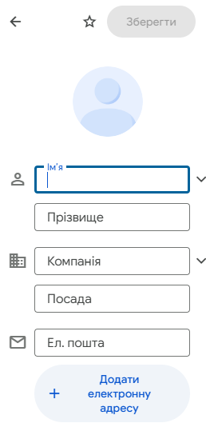
Адресна книга
Щоб додати до адресної книги дані користувача, з яким ще не було листування, слід:
Відкрити електронну поштову скриньку
Вибрати на правій бічній панелі кнопку Контакти
Вибрати у вікні Контакти, що відкрилося, кнопку Створити контакт
Увести дані нового користувача
Вибрати кнопку Зберегти

Slide 6
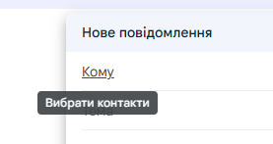
Адресна книга
Використовуючи список Мої контакти, можна швидко вводити адреси одержувачів під час створення електронних листів. Для цього потрібно в заголовку нового електронного листа вибрати посилання Кому. Відкриється вікно Вибрати контакти зі списком Мої контакти.
У цьому вікні потрібно встановити позначку одного або кількох прапорців у рядках з даними осіб, яким ви плануєте надіслати лист. За вибору кнопки Додати вибрані адреси буде уведено в поле Кому, і лист з одним і тим самим вмістом ви надішлете всім вибраним адресатам.

Slide 7

Списки розсилання
Контакти можна об'єднати у групи для упорядкування списку контактів, швидкого пошуку потрібних адресатів і швидкої підготовки листів однакового вмісту групі адресатів.
Групи контактів також називають списками розсилання. Групам контактів надають імена.
Для цього групи позначають мітками. Кожен контакт може входити до кількох різних груп контактів.

Slide 8
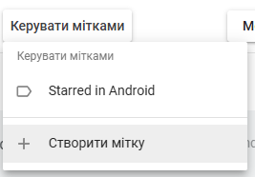
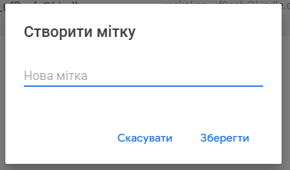
Списки розсилання
Для створення нової групи контактів слід:
Відкрити вікно Вибрати контакти
Установити позначки прапорців поруч з даними тих контактів, які ви плануєте включити до списку розсилання
Вибрати кнопку Керувати мітками
Вибрати команду Створити мітку
Увести ім'я, що буде іменем нової групи контактів
Вибрати кнопку Зберегти
Закрити вікно Вибрати контакти

Slide 9
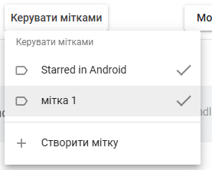
Списки розсилання
Щоб додати контакт до існуючої групи, слід:
Установити у вікні Вибрати контакти позначку прапорця в рядку контакту.
Вибрати кнопку Керувати мітками. Після цього відкриється список імен груп, у якому будуть позначені ті групи, у яких уже перебуває вибраний контакт.
Вибрати ім'я групи, до якої додається контакт.
Вибрати кнопку Застосувати.

Slide 10
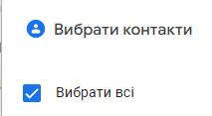
Списки розсилання
Для створення листа на адресу всіх членів деякої групи слід:
Вибрати кнопку Написати.
Вибрати посилання Кому в заголовку листа.
Вибрати у вікні Вибрати контакти ім'я потрібної групи у списку кнопки Мої контакти.
Установити позначку прапорця Вибрати всі, який розміщено вище від списку контактів. У результаті буде встановлено позначки прапорців поруч з іменами усіх контактів групи.
Вибрати посилання Додати.
Після цього у вікні створення нового електронного листа в полі Кому будуть уведені адреси всіх членів групи.

Slide 11

Етикет електронного листування
починайте текст листа з привітання, завершуйте підписом;
під час звертання до людини, з якою ви особисто не знайомі, назвіть себе:
не забувайте вживати слова «будь ласка», якщо звертаєтеся до кого-небудь із проханням, подякуйте, якщо хтось допомагає вам;
намагайтеся уникати фраз, які можуть спричинити конфлікт;
перевіряйте текст на відсутність граматичних помилок.

Slide 12
Етикет електронного листування
зазначайте тему свого листа: часто отримувач орієнтується саме на тему, коли переглядає пошту та обирає листи для читання;
не пишіть весь текст листа великими літерами його важко читати, це сприймається як крик;
не додавайте без потреби вкладені файли до листа;
повідомляйте адресатові, які файли додаєте до листа, бо часто через укладені файли розповсюджуються комп'ютерні віруси.

Slide 13
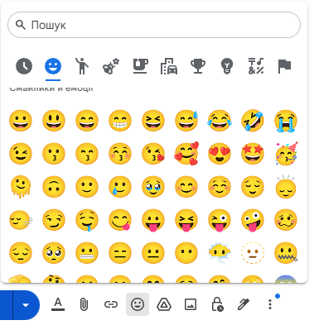
Етикет електронного листування
Електронна пошта позбавлена можливості передавати міміку та жести, які під час особистого спілкування виражають ваше ставлення до предмета обговорення. Для передавання емоцій в Інтернеті використовують смайли — послідовності символів, що нагадують обличчя.
До тексту листа можна вставляти і графічні смайли, або емодзі. Для цього потрібно вибрати кнопку Вставити смайли у вікні створення нового листа та вибрати потрібне зображення з колекції.

Slide 14
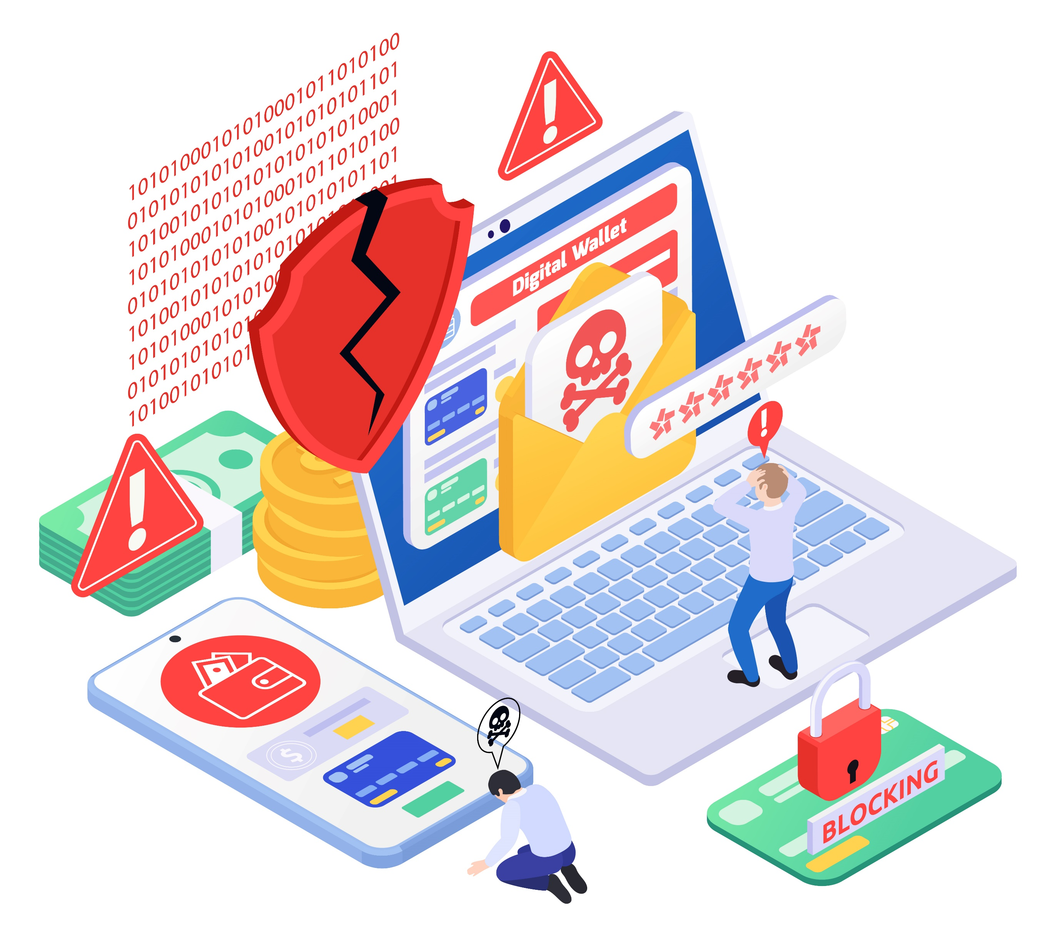
Правила безпечного електронного листування
Під час електронного листування потрібно дбати про захист особистих даних, захист від шкідливих програм і від загрозливого вмісту.
Варто критично ставитися до вмісту всіх отриманих листів!

Slide 15
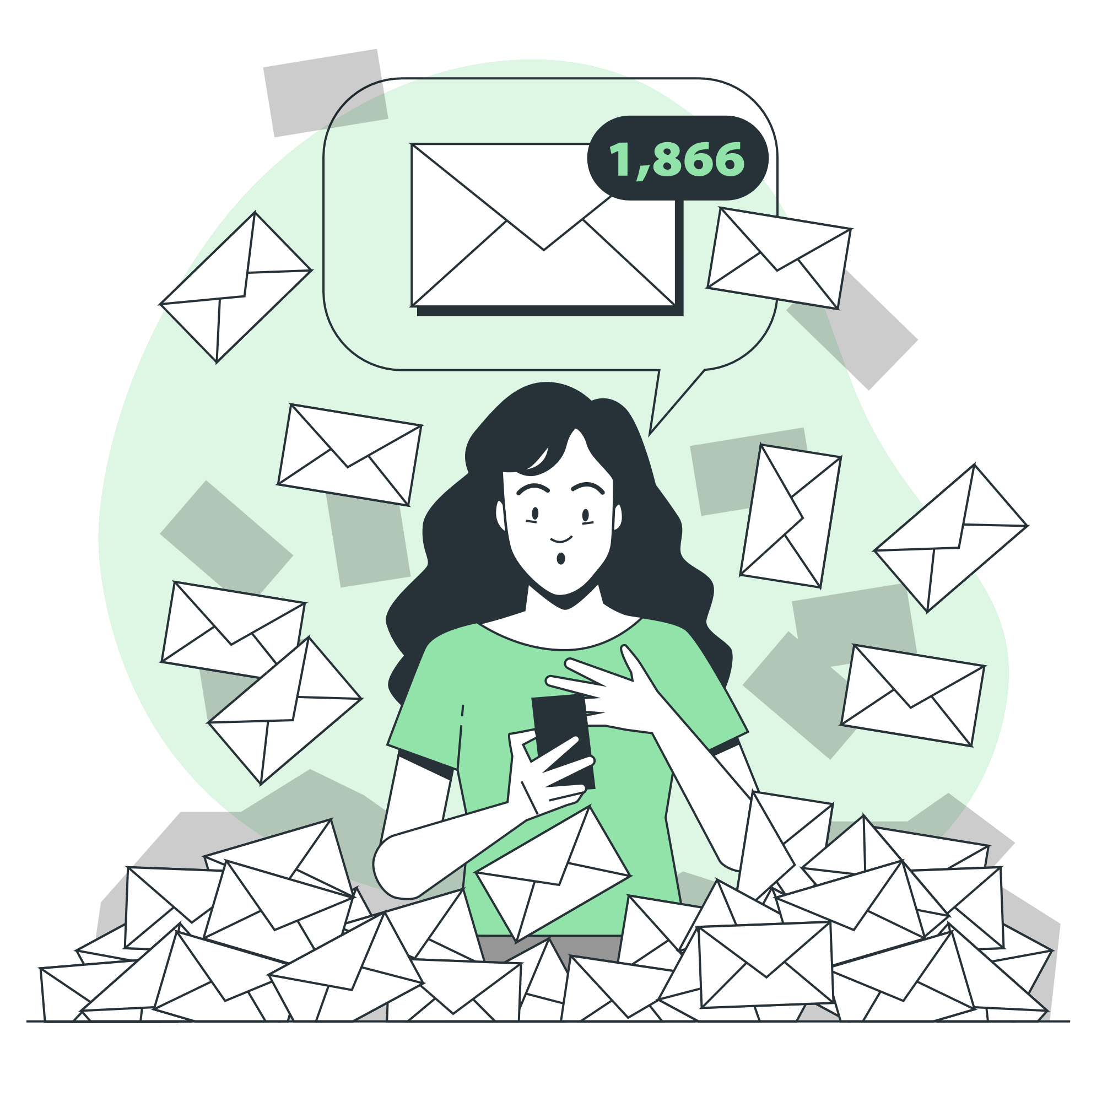
Правила безпечного електронного листування
Однією з проблем, пов'язаних з електронною поштою, є спам — небажані для одержувачів електронні листи, що масово розсилаються користувачам електронної пошти.
Часто такі листи є рекламними, з намаганням привернути вашу увагу до певної продукції або послуг. Часто це реклама незаконних або заборонених товарів.

Slide 16
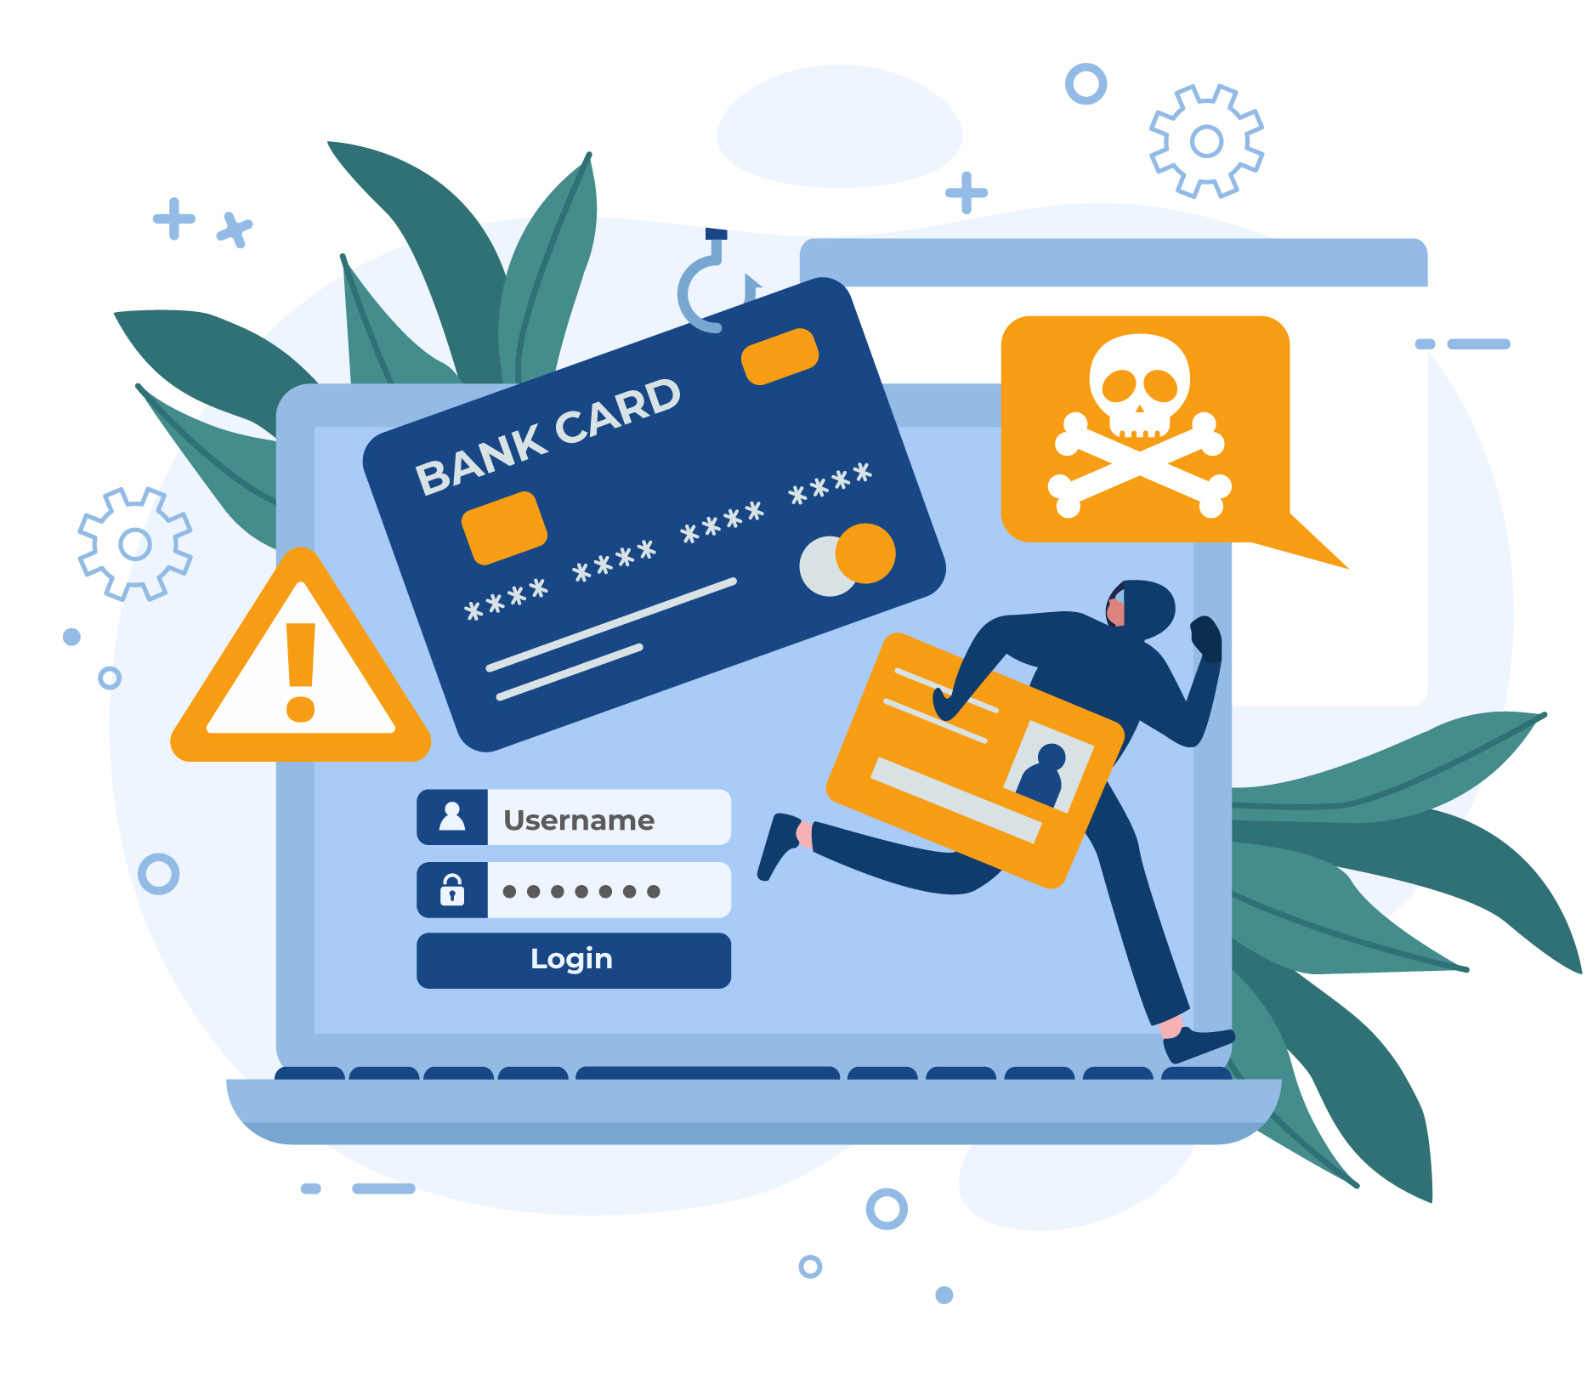
Правила безпечного електронного листування
Іноді надходять шахрайські листи про начебто отримання вами спадку або грошового виграшу. Відправник такого листа пропонує вам допомогу в отриманні спадку чи коштів за певну винагороду для себе. Ця винагорода і є метою шахраїв.

Slide 17

Правила безпечного електронного листування
Ще один вид шахрайства отримав назву фішинг.
Він полягає у намаганні отримати від вас («виудити» у вас) коди доступу до ваших банківських систем і платіжних карток.
У фішинговому листі може міститися пропозиція підтвердити ваш обліковий запис на певному інтернет-ресурсі, але за посиланням у листі ви потрапите на фішинговий сайт, який копіює вигляд справжнього сайту банківської установи або магазину.

Slide 18

Правила безпечного електронного листування
Ніколи не наводьте в листах приватні дані про себе та своїх близьких, якщо особисто не знайомі з адресатом;
Ніколи не погоджуйтеся на особисту зустріч з особами, знайомими вам тільки через електронне листування, вони можуть виявитися не тими, за кого себе видавали;
Не відповідайте на рекламні листи, що приходять від невідомих осіб;
Відповідаючи на ці листи, ви підтверджуєте існування адреси, що дозволить надсилати і надалі непотрібні вам листи зі спамом;

Slide 19
Правила безпечного електронного листування
не відкривайте вкладені файли, отримані у листах від невідомих осіб: у них можуть бути шкідливі програми; такі листи рекомендується видаляти;
не повідомляйте пароль від електронної поштової скриньки стороннім особам, щоб ваше листування не потрапило в чужі руки та щоб ніхто не міг відправити листа від вашого імені;
завжди завершуйте роботу зі своїм обліковим записом, якщо працювали не на власному комп'ютері;
періодично змінюйте пароль доступу до вашої електронної поштової скриньки.

Slide 20


Slide 21

Запам’ятайте!
Адресна книга призначена для зберігання контактів даних про осіб, з якими листується користувач: імен, адрес електронної пошти, інших особистих даних адресатів. Використовуючи адресну книгу, можна швидко вводити адреси в поле Кому під час створення електронних листів.
Контакти в адресній книзі можна об'єднати у групи для швидкої підготовки листів однакового змісту для групи адресатів. Групи контактів також називають списками розсилання.

Slide 22
Запам’ятайте!
Електронна пошта передбачає дотримання правил етикету електронного листування.
Спілкуючись в Інтернеті, потрібно пам'ятати про можливі небезпеки, пов'язані з особливостями роботи в мережі, та дотримуватися правил безпечного електронного листування.

Slide 23

Запитання для перевірки знань
Для чого призначена адресна книга? Як переглянути її вміст?
Як додати дані адресної книги Мої контакти до листа, що створюється?
Для чого призначений список розсилання? Як його створити? Як надіслати лист групі контактів?
Як додати емоційності електронному листуванню?
Яких правил безпеки слід дотримуватися під час електронного листування?

Slide 24
Дякую за увагу!

